Slide 2
引用：佐賀新聞

Slide 3
あなたを
「支えてくれる人」は
いますか？
それは誰ですか？

Slide 4
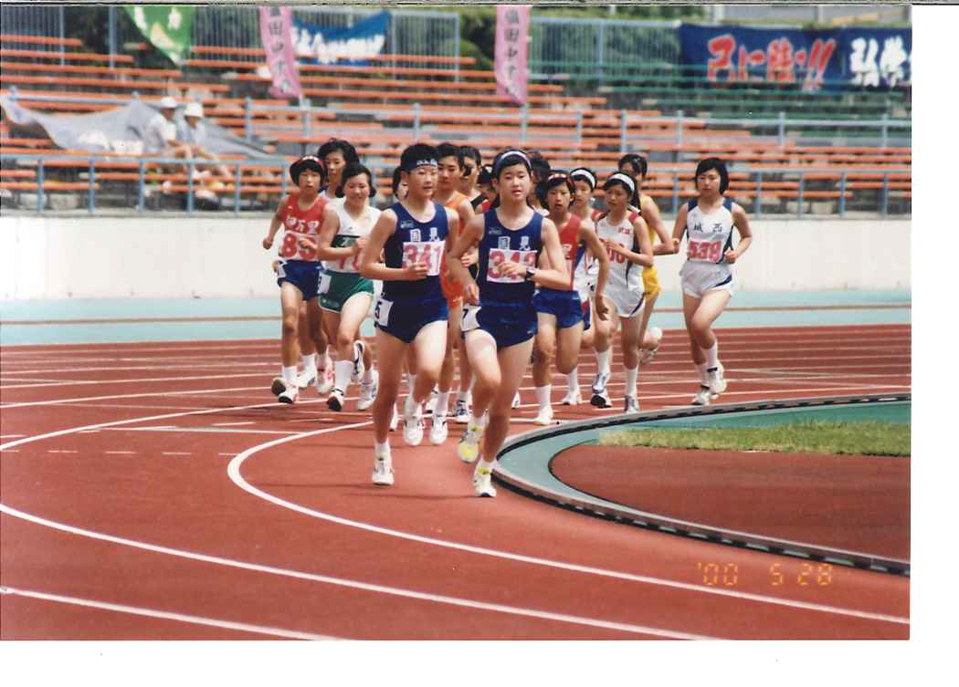
佐賀県伊万里市で生まれ育った牧瀬わか奈さんは、
中学校を卒業後、陸上競技を続けたい思いから、地元を離れ、
福岡県の筑紫女学園高等学校に入学、陸上競技に打ち込む高校生活が始まった。
国見中学校時代には、全国中学校駅伝大会で六位に入賞し、
これからの活躍が大きく
期待される
選手の
一人だった。

Slide 5
高校では寮生活を送り、朝練、昼休みの筋トレ、夕方からの本練習、そして夜にはウォーキングで一日が終わる毎日だった。
夏休みや冬休みも合宿という生活を送った高校時代であったが、故障も多く、辛い日々が続いた。それでも、可能性をもち、
いつか治ると信じていた。小学生の頃から陸上競技一筋で、将来の夢も、走ること以外考えていなかったわか奈さんだったが、
卒業後の進路を考える時期に、医師から、「このまま陸上競技を続けても故障が続くだろう」
と告げられ、実業団からの申し出を辞退することにした。

Slide 6
陸上が大好きで、将来も
選手として活躍することを夢見ていたわか奈さんにとって、
それは大きな決断だった。
「走ることだけ考えていた私にとって、大きな不安しかなかったんです。
決断したにも関わらず、迷いと不安だらけの日々でした。」
そう振り返る。

Slide 7
先頭が
牧瀬さん
通信陸上大会(中体連の次に大きな大会)

Slide 8
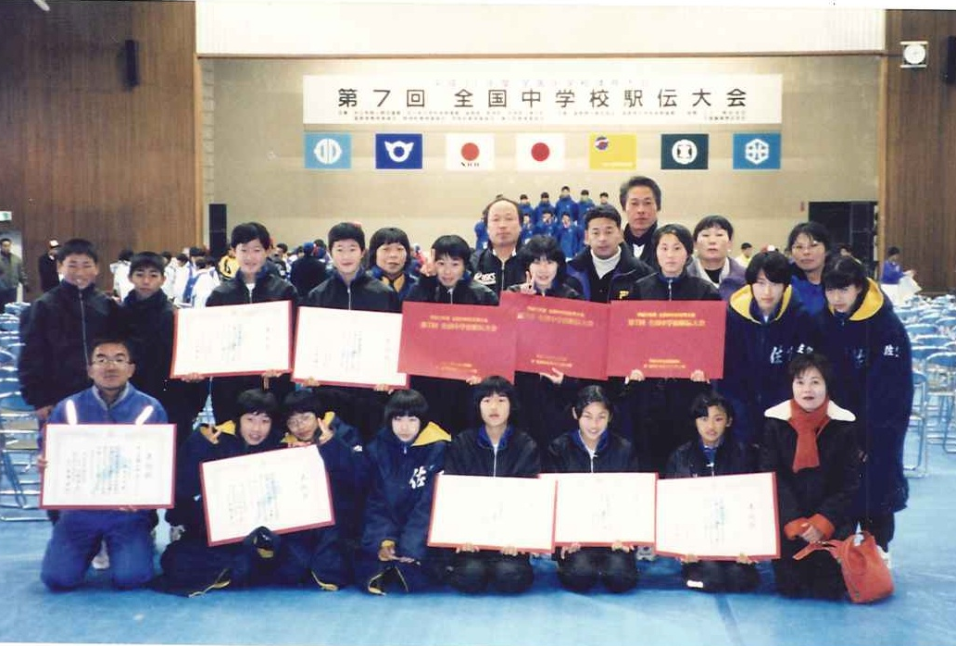
全国大会
６位入賞

Slide 9
実業団ランナーって？
・会社の広報の役割となって，陸上競技大会に
参加するランナー。
・大きな企業には“陸上部”という部署がある。
・普段は一般的な部署で半日働いて、午後からは
企業内のチームでコーチとともに練習するのが
実業団選手の1日の基本的な過ごし方。
・実業団では、チームにコーチがおり、スケジュール
管理や練習メニューの作成をしてくれるほか、
練習場所も確保されている。

Slide 10
「走ることだけ考えていた私にとって、
大きな不安しかなかったんです。
決断したにも関わらず、迷いと不安だらけの日々でした。」

Slide 11
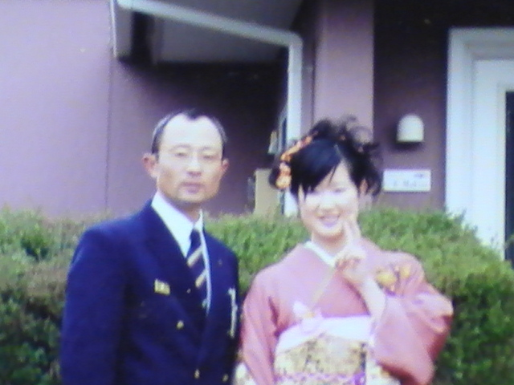
成人式で，父との記念写真

Slide 12
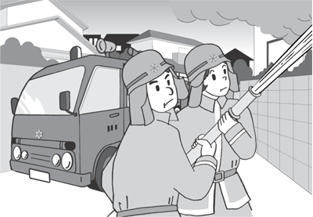
父との約束
～消防士への道～

Slide 13
牧瀬さんの考え方や生き方で，
見習いたいと思うところは
どんなことですか。

Slide 14

話合いの手順
①自分の考えを
付せんに
「書きながら」
整理する
②グループで付せんを
出し合い，似ている
意見をまとめる。
③似ている意見を線で囲み，
意見を整理する。
○○○
○○○
○○○

Slide 15
消防士 牧瀬わか奈さん
平成20年 広島市消防局就職
平成23年3月 佐賀県内の採用試験を受験，
合格
平成24年 杵藤地区広域市町村圏組合
消防本部就職
現在，火事発生時の消火活動を始め，
救急車内で交通事故や急病患者の
応急処置にあたっている。

Slide 16
１０年後のあなたへの願い(家族の言葉から…)
誰にでも優しくできる，思いやりのある人に
なってほしい
どんなことが
あってもあきらめない人でいてほしい
自分がやりたい仕事に
就職して，仕事を
ばりばりやってほしい
健康で
自分の夢に向かって
頑張ってほしい

Slide 17
１０年後のあなたへの願い(家族の言葉から…)
なりたいと思っている
助産師になるため，まだ
勉強をしていると思うので
国家試験に受かるよう
頑張ってほしい
消防士に
なってほしい
海外に出てほしい
将来に向けてしっかり勉強して何事にもチャレンジしてほしい
できることに
いろいろ挑戦してほしい

Slide 18
あなたを見守ってくれている
人たちの思いや支えに
こたえるために，
これからどんなことを
していきたいですか。

Slide 19
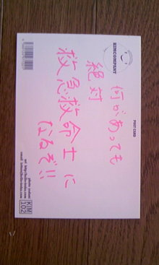

Slide 20
